Slide 1


从
3.0
到
中小学信息技术师资培训班
厦门大学中美青年创客交流中心
厦门大学海西通信工程技术中心
2021.11.11-2021.11.14

Slide 2



目 录
壹
初识Python
贰
入门基础
叁
编程练习
肆
课堂小结

Slide 3



Part 01
初识Python
——从案例到入门基础

Slide 4




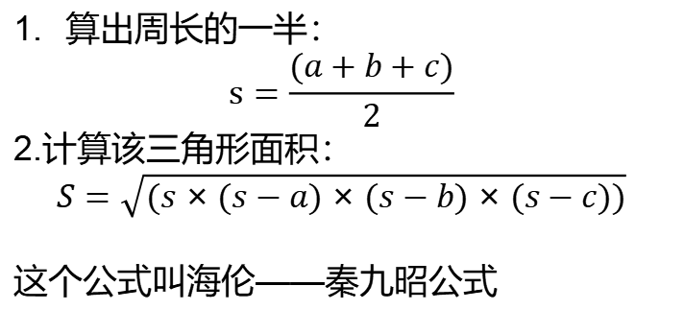
计算三角形的面积
在学习过程中
我们经常会遇到需要计算三角形面积的场景。
我们设想一个数学场景：
已知三角形三边a,b,c;如何求三角形面积呢？
但是在计算机中应用python
我们如何实现这一简单的计算过程呢？
向计算机输入三角形三边的值，
计算机读取并将它们三个存储起来
让计算机知晓计算面积的数学公式
计算机将三个值带入公式算出结果
计算机在屏幕上输出结果
我们通常会这样：
算出周长的一半：
$$s=\frac{(a+b+c)}{2}$$
2.计算该三角形面积：
$$S=\sqrt{(s×(s−a)×(s−b)×(s−c))}$$
这个公式叫海伦——秦九昭公式

Slide 5
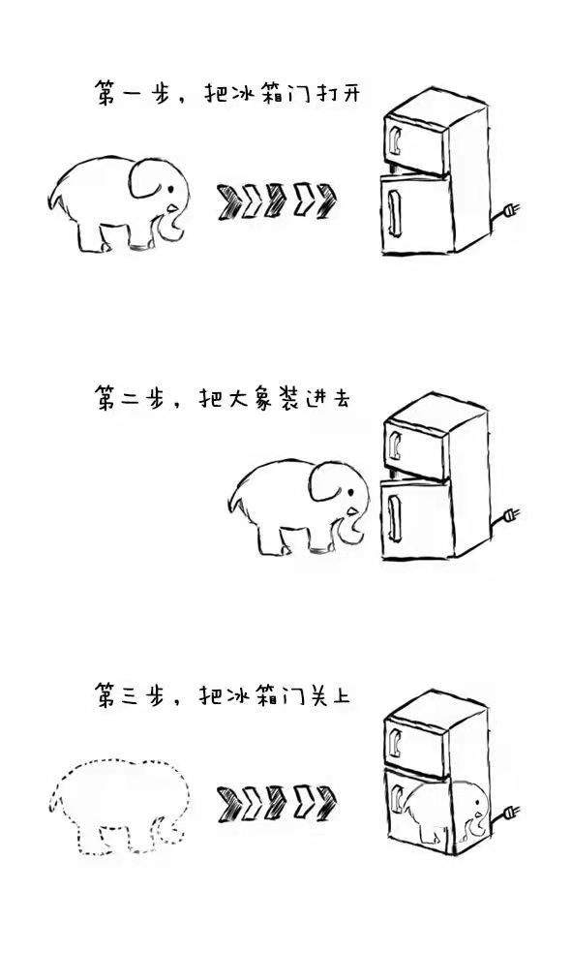
计算三角形的面积
——实现方式分析
向计算机输入三角形三边的值
计算机读取并将它们三个存储起来
让计算机知晓计算面积的数学公式
计算机将三个值带入公式算出结果
计算机在屏幕上输出结果
输入
输出
变量

Slide 6
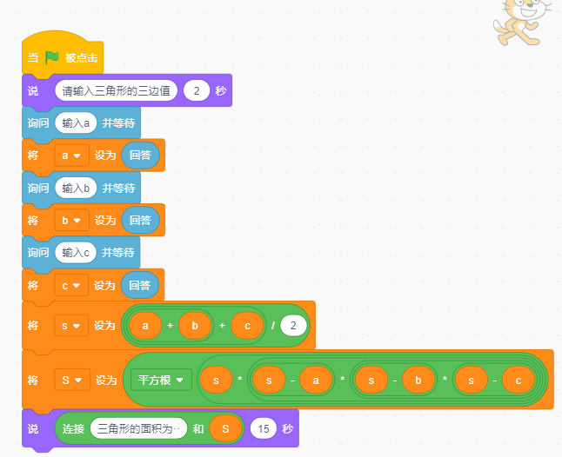
计算三角形的面积
我们通常会这样：
算出周长的一半：
$$s=\frac{(a+b+c)}{2}$$
2.计算该三角形面积：
$$S=\sqrt{(s×(s−a)×(s−b)×(s−c))}$$
这个公式叫海伦——秦九昭公式

Slide 7
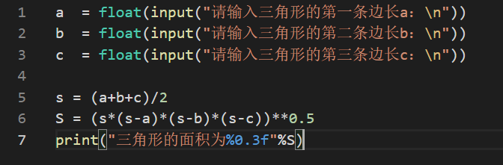
计算三角形的面积
input()
print()
变量

Slide 8

Python 变量及其类型
我们要输入的三角形边长为小数，
在计算机的世界中我们称其为浮点数
那么怎么能让计算机知道
我们输入的是浮点数而不是其他呢？
敲黑板！
事实上计算机在你没用指定输入数据的类型时，总会默认输入的是字符串（也是一种变量类型），然而字符串是没办法进行加减等数学运算的。
Number（数字）
String（字符串）
List（列表）
Tuple（元组）
Set（集合）
Dictionary（字典）
int、float、bool（布尔）、complex（复数）

Slide 9
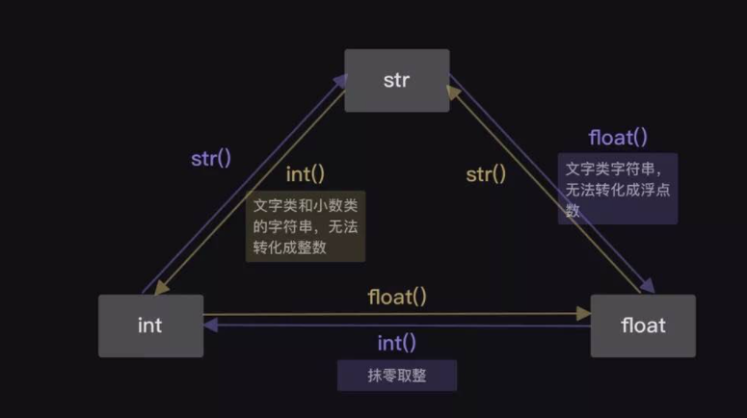
Python 变量及其类型转化
字符串 string
整数 int
浮点数 float

Slide 10
Python 变量及其类型转化
在进行计算之前，我们需要先把字符串转换成浮点数。
—— 想把谁转化成谁，就用谁套谁！
—— Python 中用 type() 可以查看括号中的数据类型。
字符串
整数
浮点数

Slide 11
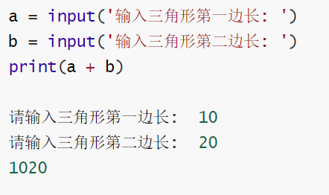
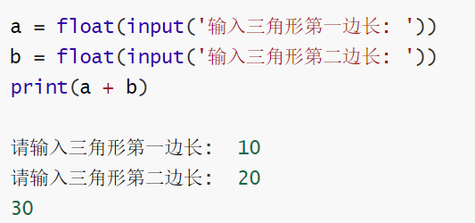
Python 输入
input()函数
—— 格式：变量 = input(提示语)
—— 首先会在屏幕上显示提示语，待用户输入内容后，把用户输入的内容交给变量。
注意：input()得到的结果一定是字符串。上例中的a + b相当于 '10' + '20'，结果自然为 1020。

Slide 12
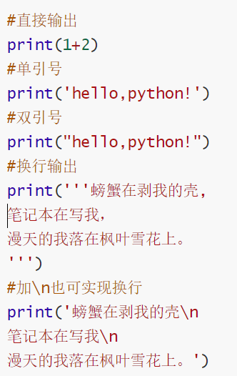
Python 输出
输出方法：print()
计算机能够直接读懂数字运算,并输出结果！
引号的用法：告诉计算机，我输入什么，你就打印什么。
在print内部使用三引号''' 或者\n来实现跨行输出。
【注意：标点符号是英文输入法下的标点符号！
双引号是英文输入法下的双引号，而不是两个单引号！
三引号是英文输入法下的三个单引号！】

Slide 13
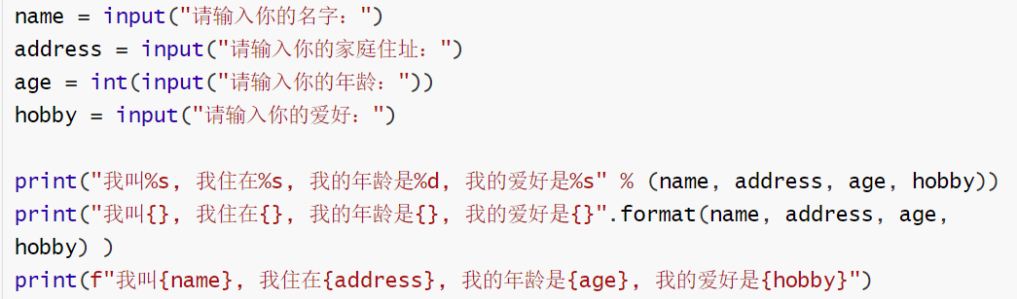
Python 格式化输出
输出方法：
—— %操作符 ： %s %f %d
—— str.format()
—— f-string
—— print()
输出结果完全相同！！！

Slide 14
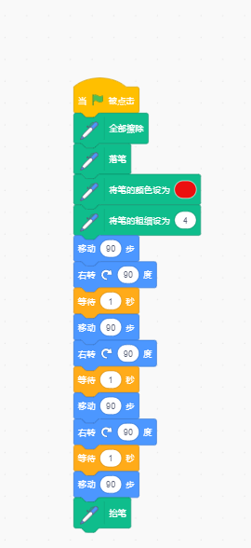
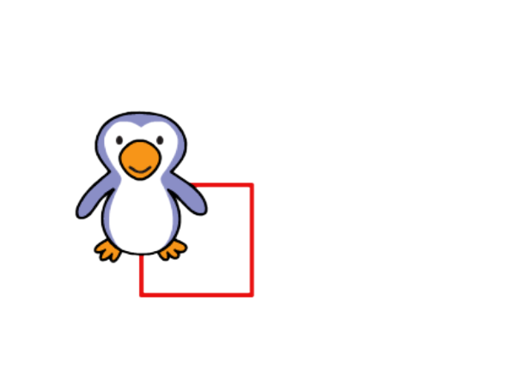
绘制正方形
+首先拖动绿旗模块到舞台
+调节画笔颜色大小
+然后清空舞台
+落笔
+让小企鹅前进90步，然后右转90°，等1s钟
+重复以上步骤四次
+抬笔，准备下一次绘图
这是一个典型的绘制正方形的程序，采用了顺序结构来编制程序。
用scratch实现

Slide 15
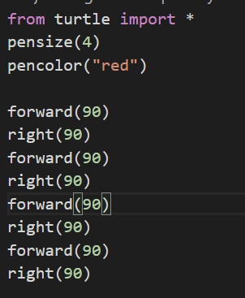
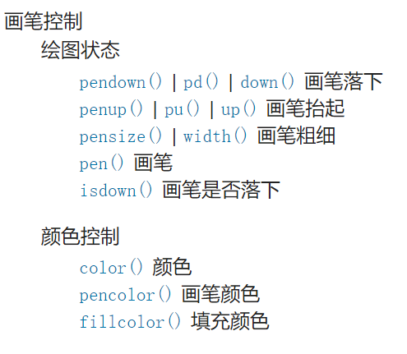
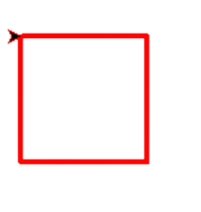
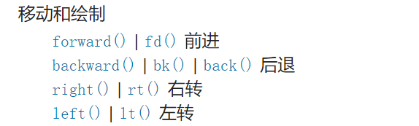
绘制正方形
import

Slide 16
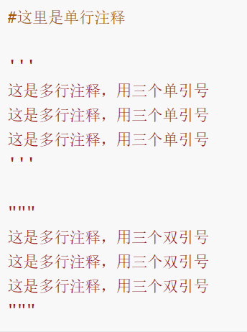
Python 注释
为什么要给代码添加注释？
注释为对代码的解释和说明，其目的是让人们能够更加轻松地了解代码，提高程序代码的可读性，而不会被计算机编译。
写注释是一种良好的编程习惯！

Slide 17
Python 模块
Python 导入模块
---- 方法一：import 模块名。（import ... as ...）
---- 方法二：from 模块名 import 函数名 或 from 模块名 import *。
---- 方法三：from 路径 import 文件名。
 | 方式一 | 方式二 | 方式三
模块的引用 | import 模块名 | from 模块名 import 函数名 或 from 模块名 import * | from 路径 import 文件名
引用实例 | import math | from math import sin, cos | from ./code/test import test
函数调用 | 模块.函数名 | 函数名 | 函数名
函数调用实例 | math.sin(10) | sin(10) | abs(10)

Slide 18
Part 03
编程练习

Slide 19
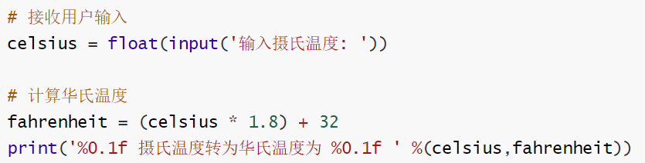
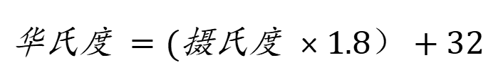
摄氏度转华氏度
要求：
用户输入摄氏温度，编写一段Python代码实现将其转化为华氏度，并输出。
华氏度 $=($摄氏度 $×1.8）+32$
示例代码：

Slide 20
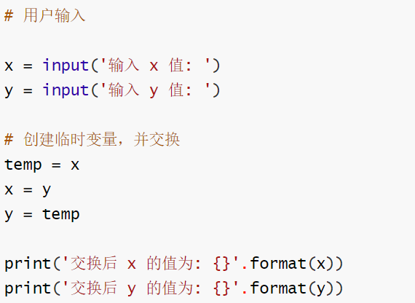
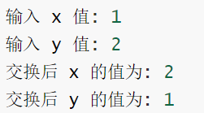
变量交换
要求：
用户输入两个变量，并相互交换：
示例代码：
输出样例：

Slide 21
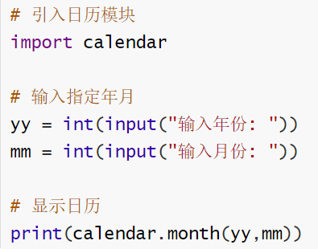
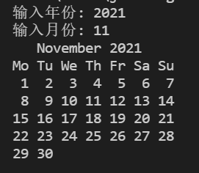
输出日历
提示：可引用calendar模块

Slide 22
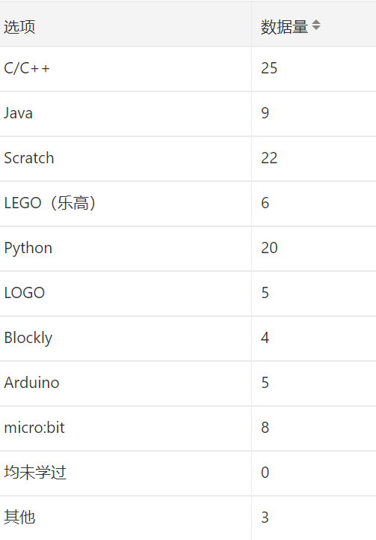
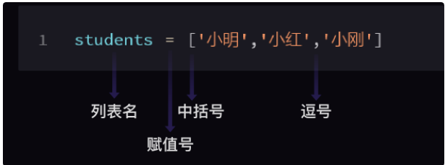
变量类型之列表
什么是列表？他如何输出？
从列表中提取元素？单个？多个？
怎样增加删除列表中的元素？

Slide 23
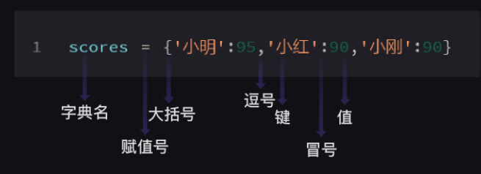
变量类型之字典
什么是字典？他如何输出？
从字典中提取键值对的值？
怎样增加删除字典中的键值对？
字典和列表有什么区别？
有效问卷量：37份

Slide 24
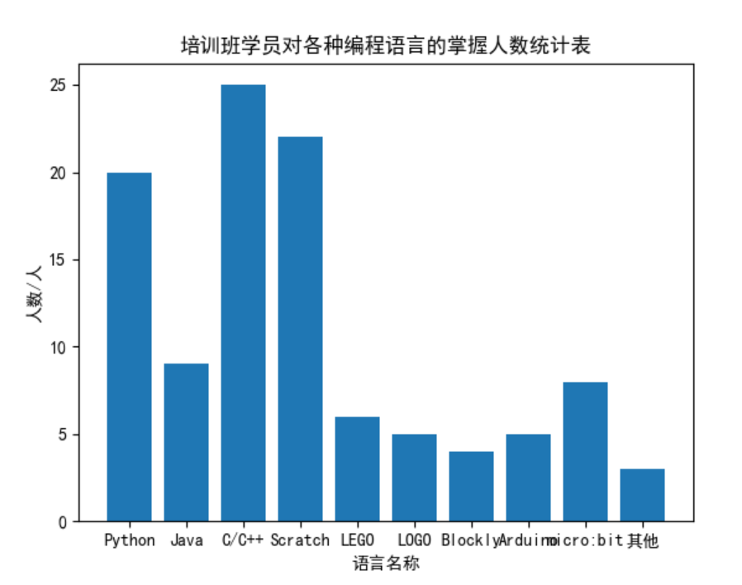
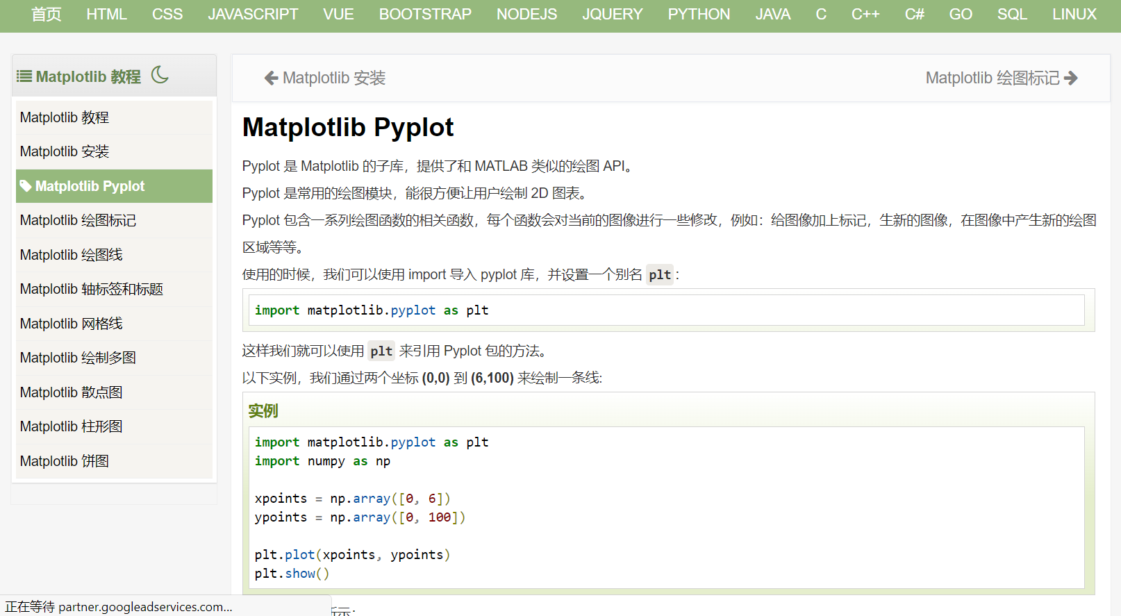

Slide 25
Part 04
课堂小结

Slide 26

我们学到了什么？
Scratch可视化
Python代码编程世界
在Python中：
如何通过输入输出与计算机实现交互（输入输出）？
变量、类型转换等基础知识？
如何通过加注释提高代码的可读性？
导入已有的模块实现某些功能？
……
python的世界
还有很多未知等待你去探寻~

Slide 27



感谢您的支持与关注

